Slide 1

Academic Performance Analytics
Pedro Barenco e Fabiana ⚡️ Campanari

Slide 2
Introdução
Este projeto tem como objetivo: analisar dados de alunos para identificar padrões de retenção e evasão, prever alunos em risco e propor estratégias de marketing direcionadas para melhorar o engajamento e a permanência dos estudantes. Além disso, exploramos a viabilidade de integrar um “chatbot” para fornecer suporte personalizado aos alunos.
O dataset utilizado neste projeto contém informações sobre alunos, incluindo dados de participação, notas, situação acadêmica anterior e no semestre atual, motivos de não frequência, entre outros.

Slide 3





Exploração dos dados
A análise exploratória inicial do dataset revelou insights importantes, como:
Uma alta taxa de evasão (“evadiu”) entre os alunos no semestre.
O motivo mais comum para a não frequência reportado foi “Sem retorno do estudante”.
A maioria dos alunos tinha um status de “Aprovado” no semestre anterior.
A coluna “Quantidade de reprovações no curso” indica que a maioria dos alunos possui poucas ou nenhuma reprovação.

Slide 4
Limpeza dos dados
Durante a fase de organização e limpeza dos dados, foram realizadas as seguintes etapas:
Carregamento do dataset, pulando linhas de metadados e utilizando a linha correta como cabeçalho.
Padronização dos nomes das colunas (minúsculas e substituição de espaços por underscores).
Identificação e tratamento de colunas duplicadas através da adição de sufixos numéricos.
Análise e tratamento de valores ausentes, incluindo a remoção de colunas com alta porcentagem de dados faltantes e a imputação de valores em colunas relevantes.

Slide 5
Modelos
Observamos que a proporção entre 1 e 0 da variável “em risco” (que é a resposta) é muito destoante (Em torno de 93,5% de 1, e 6,5% de 0), o que prejudica o treinamento dos modelos.
Por causa disso, foi usada a técnica de SMOTE em random forest, e também o modelo de XBoost, que conseguem balancear os pesos da variável resposta, e assim prever com mais embasamento.
Além disso, desenvolvemos outros 5 modelos preditivos com base na mesma variável: árvore de decisão, random forest (sem SMOTE), GBM, light GBM e SVM

Slide 6
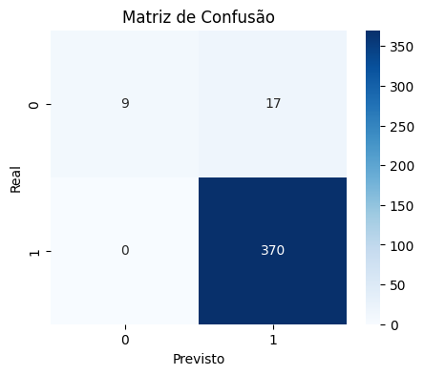

Resultados
Árvore de decisão
(acurácia de 95,7%)
Random forest sem SMOTE
(acurácia de 94,7%)

Slide 7
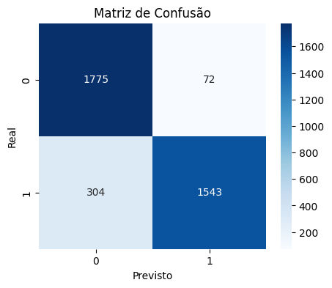
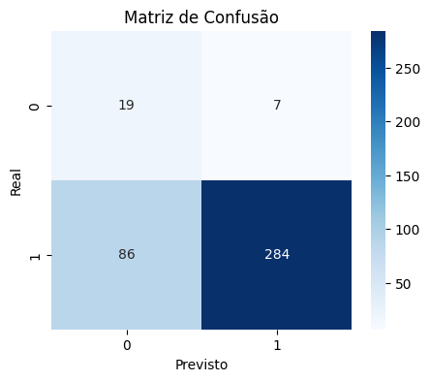
Random forest com SMOTE
(acurácia de 89,8%)
XBoost (acurácia de 76,5%)

Slide 8


GBM (acurácia de 96%)
Light GBM (acurácia de 92,6%)

Slide 9

SVM (acurácia de 95,2%)

Slide 10
Conclusões
Classificação de melhores modelos por acurácia:
1º - GBM. 2º - Árvore de decisão. 3º - SVM. 4º - Random forest sem SMOTE. 5º - Light GBM. 6º - Random forest com SMOTE. 7º - XBoost.
Apesar dos modelos de SMOTE e XBoost estarem com os pesos balanceados, eles foram os que tiveram menor acurácia de todos.
Se atentando a matriz de confusão, essa situação provavelmente ocorreu porque já que houve mais dados para analisar do que em outros casos, esses modelos estavam mais “propensos a errar”.
A maior parte dos modelos acertaram todos os casos positivamente, e por isso, não houveram falsos negativos. Isso se deve de novo, a falta de dados negativos no dataset.

Slide 11
Em geral, as variáveis mais relevantes para os modelos, foram sobre os motivos de os estudantes não frequentarem mais as aulas, que envolvem: saúde, mudança de unidade ou de nível, gravidez (se for mulher, ou se for homem, de sua parceira) e sem retorno do estudante.
Todas essas justificativas são plausíveis para um estudante correr risco de evadir, assim como outras variáveis relevantes, que são: aluno aprovado no semestre anterior, e altas quantidades de reprovações anteriores no curso.
Porém, em alguns modelos, variáveis envolvendo a sala de aula de um estudante, se mostraram relevantes. A explicação para isso não é algo que pessoas que desconhecem a escola conseguiriam entender.

Slide 12





Os resultados dos modelos podem ser integrados a um sistema de alerta precoce para notificar conselheiros ou “staff” sobre alunos em risco.
Os modelos podem subsidiar funcionalidades proativas de um “chatbot”, permitindo que ele entre em contato com alunos em risco para oferecer suporte personalizado.
Outras opções de integração incluem banco de dados compartilhado ou sistemas de mensageria, dependendo da infraestrutura da universidade.
É crucial considerar a privacidade e segurança dos dados (LGPD) em qualquer implementação, bem como garantir a supervisão humana e mitigar vieses no modelo.
Próximos passos incluem refinar o modelo com mais dados (se disponíveis), validar as descobertas com especialistas em retenção e explorar a implementação piloto de um sistema de alerta ou “chatbot”.

Slide 13
FIM

